Slide 2
Unidade 2
LÍNGUA PORTUGUESA – 9º ANO Conjunto 2

Slide 3
Artigo expositivo
LÍNGUA PORTUGUESA – 9º ANO Conjunto 2
É um texto que tem como objetivo expor informações sobre um conceito, ideia ou evento, apresentando o máximo de características e dados sobre o assunto, geralmente em uma linguagem direta, objetiva e impessoal.

Slide 4
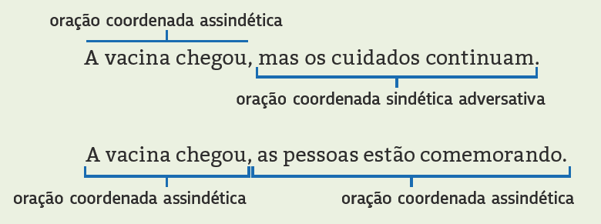
Pontuação das orações coordenadas
LÍNGUA PORTUGUESA – 9º ANO Conjunto 2
No período composto por coordenação, a vírgula é empregada para separar orações coordenadas tanto sindéticas quanto assindéticas.

Slide 5
Pontuação das orações coordenadas
LÍNGUA PORTUGUESA – 9º ANO Conjunto 2
No caso da conjunção aditiva e, há uma particularidade em relação ao seu uso. Quando os sujeitos de cada uma das orações relacionadas por essa conjunção são diferentes, pode-se utilizar a vírgula.
Quando o sujeito é o mesmo, a vírgula não deve ser utilizada.

Slide 6
Reportagem
LÍNGUA PORTUGUESA – 9º ANO Conjunto 2
Gênero textual jornalístico que tem por finalidade expor e analisar informações sobre determinado assunto ou acontecimento.
Para embasar uma reportagem, são usados depoimentos de especialistas e dados concretos relacionados a tal assunto ou acontecimento.
É publicada em diferentes veículos, como jornais e revistas (impressos ou digitais), sites e programas de televisão.

Slide 7
Período composto por subordinação
LÍNGUA PORTUGUESA – 9º ANO Conjunto 2
Período composto por orações que dependem sintaticamente umas das outras.
Nesse tipo de período, há pelo menos uma oração principal e uma ou mais orações subordinadas.

Slide 8
Tipos de orações subordinadas
LÍNGUA PORTUGUESA – 9º ANO Conjunto 2
Substantivas
Valor equivalente a um substantivo.
Podem ter função de objeto direto, por exemplo.
Adjetivas
Valor equivalente a um adjetivo.
Têm função de adjunto adnominal.
Adverbiais
Valor equivalente a um advérbio.
Têm função de adjunto adverbial.

Slide 9
Tipos de orações subordinadas
LÍNGUA PORTUGUESA – 9º ANO Conjunto 2
As orações subordinadas são geralmente iniciadas por um elemento de ligação.
O elemento de ligação das orações substantivas é a conjunção subordinativa integrante; o das orações adverbiais é a conjunção subordinativa adverbial; e o das orações adjetivas é o pronome relativo.
Rogério Casagrande

